Slide 1
机器学习初步--- Scikit-learn简介1

Slide 2
Scikit-learn
Scikit-learn是一组简单有效的工具集，依赖于Python的NumPy，SciPy和matplotlib库。它提供了估计机器学习统计模型的功能，主要功能分六大部分：数据预处理、模型选择、分类、回归、聚类、降维。
scikit-learn: machine learning in Python
scikit-learn中文社区
Notes:
Scikit-learn作为一款优秀的开源机器学习库，是入门者最佳选择之一。
由于Scikit-learn不支持深度学习，不支持GPU加速，因此对于多层感知机（Multilayer Perceptron，MLP）不适合大规模数据处理的应用场景。
MLP又叫人工神经网络(ANN,Artificial Neural Network)

Slide 3
Scikit-learn提供的常用数据集
在机器学习过程中，需要使用各种各样的数据集，因此Scikit-learn框架也提供一些常用的数据集。
数据集说明
函数 | 返回
load_boston(*[, return_X_y]) | 加载并返回波士顿房价数据集（回归）。
load_iris(*[, return_X_y, as_frame]) | 加载并返回鸢尾花数据集（分类）。
load_diabetes(*[, return_X_y, as_frame]) | 加载并返回糖尿病数据集（回归）。
load_digits(*[, n_class, return_X_y, as_frame]) | 加载并返回数字数据集（分类）。
load_linnerud(*[, return_X_y, as_frame]) | 加载并返回linnerud物理锻炼数据集。
load_wine(*[, return_X_y, as_frame]) | 加载并返回葡萄酒数据集（分类）。
load_breast_cancer(*[, return_X_y, as_frame]) | 加载并返回威斯康星州乳腺癌数据集（分类）。
Notes:
还有一部分在线真实世界数据集可以使用，可参考官方文档

Slide 4
数据预处理（Data Preprocessing）
指数据特征的提取和归一化，是机器学习过程中的第一个也是最重要的一个环节。这里归一化是指将输入数据转换为具有零均值和单位权方差的新变量，但因为大多数时候都做不到精确等于零，因此会设置一个可接受的范围，一般都要求落在0-1之间。而特征提取是指将文本或图像数据转换为可用于机器学习的数字变量。

Slide 5
常用文本特征提取类
CountVectorizer() 输入：文档 corpus 输出：文档中各个单词的词频TF（即每个单词在文档中出现的次数）
TfidfTransformer() 输入：词频TF 输出：词频逆反文档频率TF-IDF（即词频TF与逆反文档频率IDF的乘积，IDF的标准计算公式为 ：idf=log[n/(1+df)]，其中n为文档总数，df为含有所计算单词的文档数量，df越小，idf值越大，也就是说出现频率越小的单词意义越大）
CountVectorizer() 输入：文档 corpus 输出：文档中各个单词的词频TF（即每个单词在文档中出现的次数）
Notes:
vocabulary_表示返回字典

Slide 6
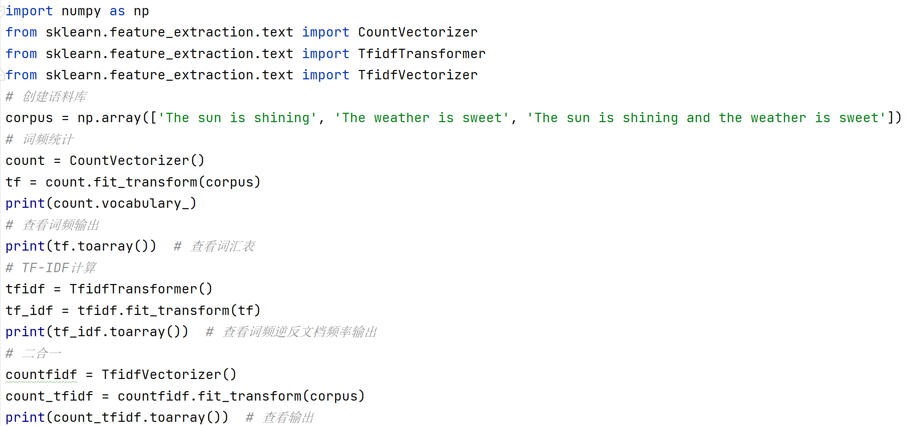
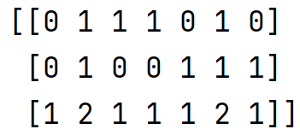
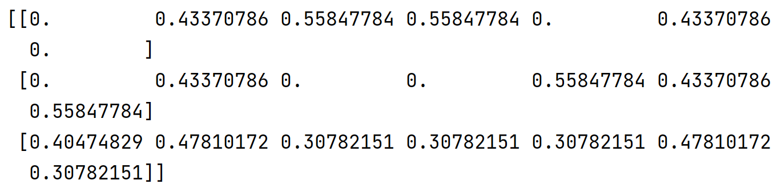
文本特征提取例
Notes:
the':5 表示'the'这个单词的词频显示在词频向量中的第6位
第一个向量中为1，第二个向量中为 1，第三个向量中为 2，分别表示'the'这个单词在第一个文档中出现 1 次，在第二个文档中出现 1 次，在第三个文档中出现 2 次

Slide 7
模型选择和评估（Model Selection and Evaluation）
指通过调整参数对模型进行比较、验证、选择，以选择最佳精度的模型效果。Scikit-learn库提供了交叉验证、各种模型评估、模型持久性、验证曲线等功能。

Slide 8
降维（Dimensionality Reduction）
指采用主成分分析（Principal Component Analysis，PCA）、截断奇异值分解（Singular Value Decomposition，SVD）语义分析、字典学习、因子分析、独立成分分析、非负矩阵分解（Non-negative Matrix Factorization，NMF）或特征选择等降维技术来减少要考虑的随机变量的个数，以提高运计算行速度。主要应用场景可视化处理、自然语言处理、信息检索和计算效率提升等。

Slide 9
分类（Classification）
确定数据对象的所属类别。Scikit-learn库提供了事务分类识别的机器学习模型，可以模仿人对事物的判断意识，根据预先的分类依据，对新事物归类。分类属于监督学习，是定性问题，需要基于数据集，作出二分类或者多分类的选择。
常见的实现模型包括逻辑回归、SVM、最近邻、决策树、随机森林等，常用于垃圾邮件检测、图像识别等。
Notes:
监督学习就是给定一堆样本，每个样本都有一组属性和一个类别，这些类别是事先确定的，那么通过学习得到一个分类器，这个分类器能够对新出现的对象给出正确的分类。这样的机器学习就被称之为监督学习

Slide 10
分类机器学习的基本过程
准备训练数据
选择分类模型，准备学习
分类模型训练学习，掌握分类特征、分类标签，并进行验证测试和调优
训练后的分类模型进行实际应用
应用结果的评估
Notes:
分类模型较多，需根据实际应用领域和数据集情况选择

Slide 11
逻辑回归Logistic
机器学习从统计领域借鉴的另一种技术，用于分析二分类或有序的因变量与解释变量之间的关系。逻辑回归算法是一种广义的线性回归分析方法，它仅在线性回归算法的基础上，利用Sigmoid函数对事件发生的概率进行预测。也就是说，在线性回归中可以得到一个预测值，然后将该值通过逻辑函数进行转换，将预测值转为概率值，再根据概率值实现分类。逻辑回归常用于数据挖掘、疾病自动诊断和经济预测等领域。

Slide 12
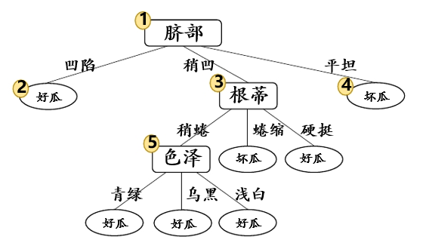
决策树Dtree
决策树是树状结构，它的每个叶结点对应着一个分类，非叶结点对应着在某个属性上的划分，根据样本在该属性上的不同取值将其划分为若干子集。构造决策树的核心问题是在每一步如何选择恰当的属性对样本做拆分。决策树方法在分类、预测、规则提取等领域有广泛应用。
Notes:
现实生活中我们往往会遇到各种各样的抉择，把我们的决策过程整理一下，就可以发现，该过程实际上就是一个树的模型。比如选择好瓜的时候：我们可以认为色泽、根蒂、敲声是一个西瓜的三个特征，每次我们做出抉择都是基于这三个特征来把一个节点分成好几个新的节点。
在上面的例子中，色泽、根蒂、声音特征选取完成后，开始进行决策，在我们的问题中，决策的内容实际上是将结果分成两类，即是否好瓜。

Slide 13
最近邻分类算法(KNN)
KNN 是一个理论上比较成熟的方法，也是最简单的机器学习算法之一。它根据距离函数计算待分类样本 X 和每个训练样本的距离（作为相似度），选择与待分类样本距离最小的K个样本作为X的K个最近邻，最后以X的K个最近邻中的大多数样本所属的类别作为X的类别。
如何度量样本之间的距离（或相似度）是KNN算法的关键步骤之一。常见的相似度度量方法包括闵可夫斯基距离（当参数p = 2时为欧几里得距离，参数p = 1时为曼哈顿距离）、余弦相似度、皮尔逊相似系数、汉明距离、杰卡德相似系数等。
Notes:
找出和测试样例属性比较接近的所有训练样例，这些训练样例被称为最近邻，可以用来确定测试样例的类标号。这和“物以类聚，人以群分”是一个道理。

Slide 14
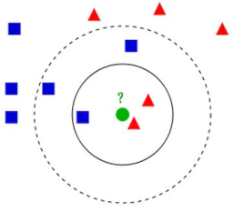
KNN例子
如图所示，有方块和三角形两类数据，它们分布在二维特征空间中。假设有一个新数据（圆点）需要预测其所属的类别，根据“物以类聚”，可以找到离圆点最近的几个点，以它们中的大多数点的类别决定新数据所属的类别。如果k = 3，由于圆点近邻的3个样本中，三角形占比2/3，则认为新数据属于三角形类别。同理，k = 5，则新数据属于正方形类别。

Slide 15
支持向量机（SVM）
一种对线性和非线性数据进行分类的方法。SVM 使用一种非线性映射，把原始训练数据映射到较高的维上，在新的维上，搜索最佳分离超平面。最佳分离超平面即以最大间隔把两类样本分开的超平面，也称之为最大间隔超平面。两类样本分别分割在该超平面的两侧；两侧距离超平面最近的样本点到超平面的距离被最大化了。

Slide 16
随机森林-RF
随机森林顾名思义，是用随机的方式建立一个森林，森林里面有很多的决策树组成，随机森林的每一棵决策树之间是没有关联的。在得到森林之后，当有一个新的输入样本进入的时候，就让森林中的每一棵决策树分别进行一下判断，看看这个样本应该属于哪一类（对于分类算法），然后看看哪一类被选择最多，就预测这个样本为那一类。随机森林还可以用来进行无监督学习聚类和异常点检测。
Notes:
群体的力量

Slide 17
泰坦尼克号乘客生存情况预测
train.csv：训练集 test.csv：测试集 gender_submission .csv ：验证集
各字段含义如下：
字段 | 含义 | 字段 | 含义
PassengerId | 乘客ID | SibSp | 堂兄弟/妹个数
Survived | 获救情况（二分类，因变量） | Parch | 父母与小孩个数
Pclass | 乘客等级(1/2/3等舱位) | Ticket | 船票信息
Name | 乘客姓名 | Fare | 票价
Sex | 性别 | Cabin | 客舱
Age | 年龄 | Embarked | 登船港口

Slide 18
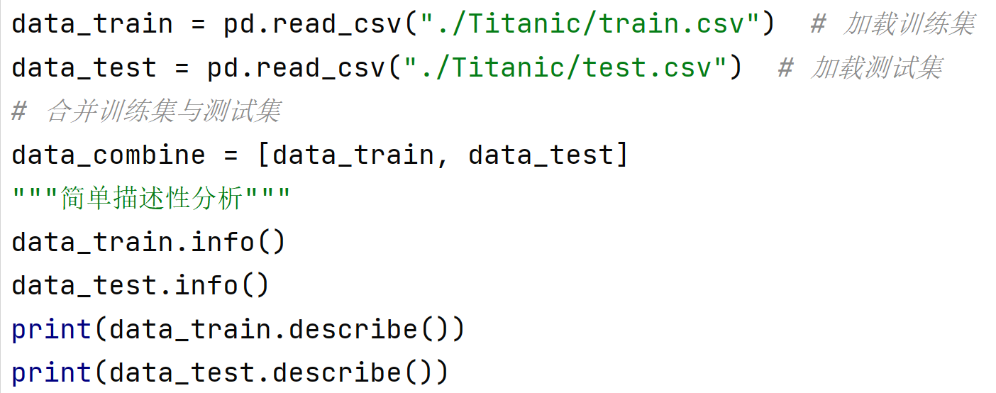
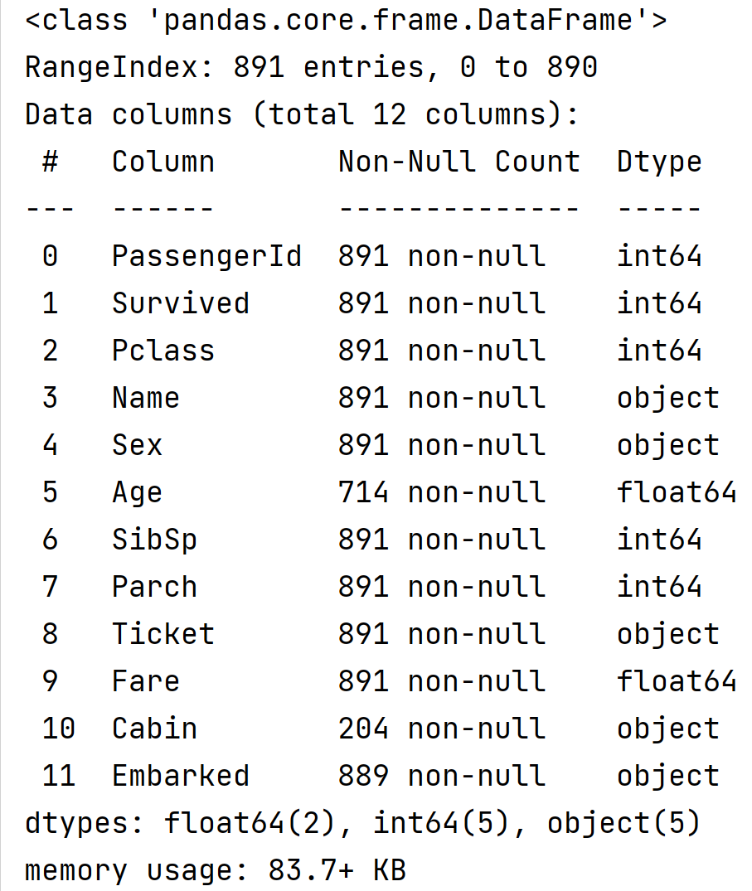
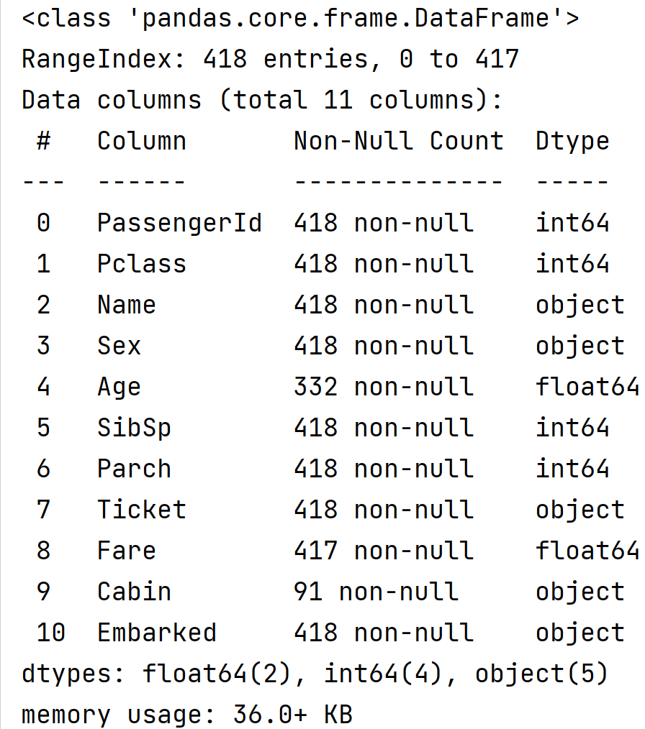
泰坦尼克简单描述性分析
Notes:
Name，passenger，ticket信息含量不明显，可以删除；cabin缺失值太多，可以删除；sex、age、fare、Embarked为字符串或浮点数，需要整数化

Slide 19
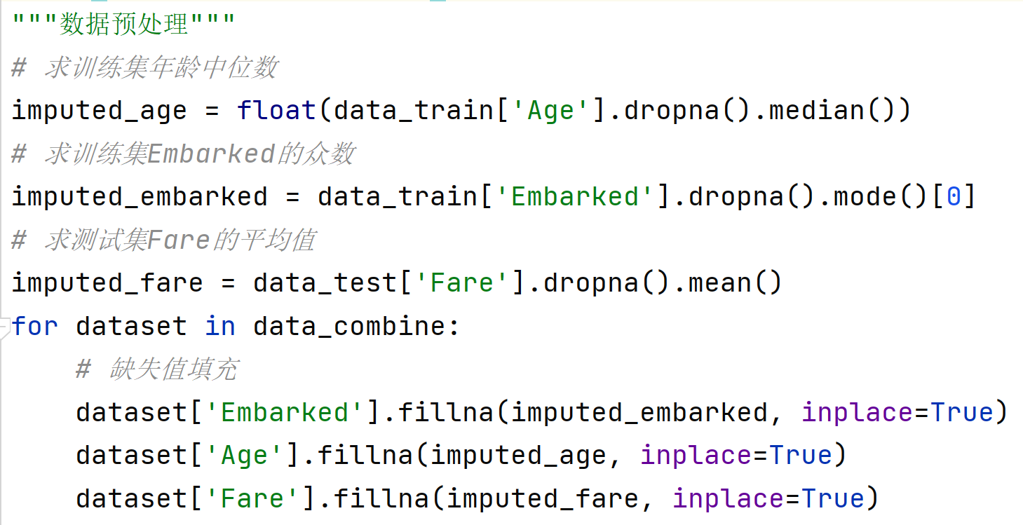
泰坦尼克数据预处理1

Slide 20
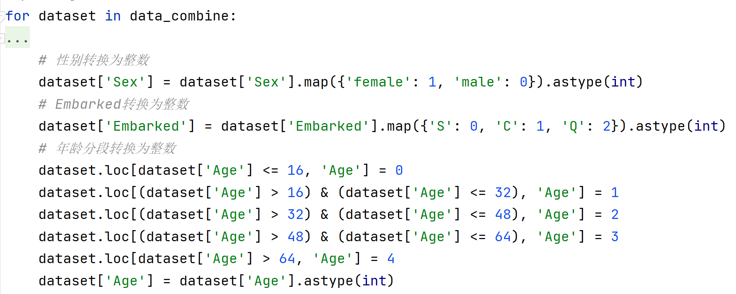
泰坦尼克数据预处理2

Slide 21
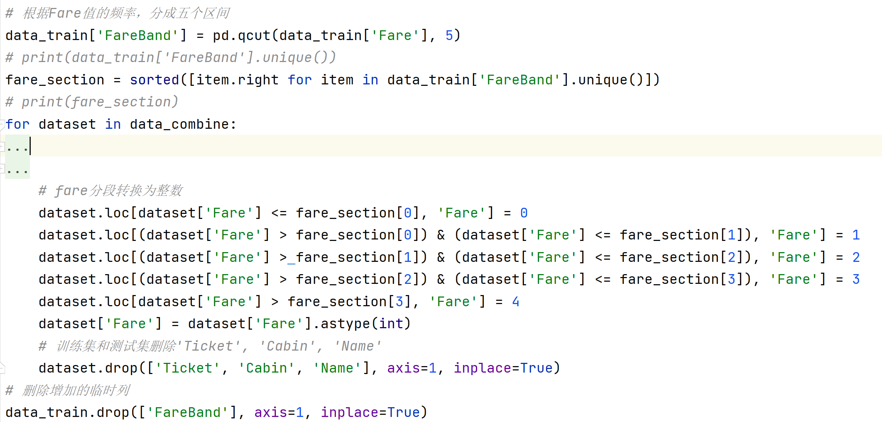
泰坦尼克数据预处理3

Slide 22
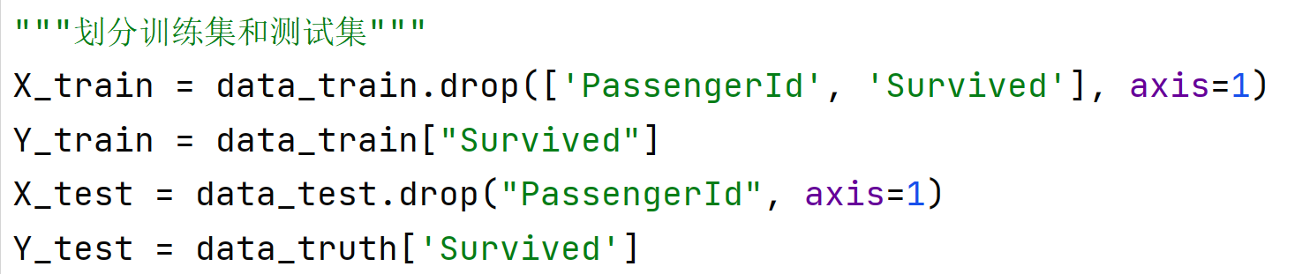
划分训练集和测试集

Slide 23
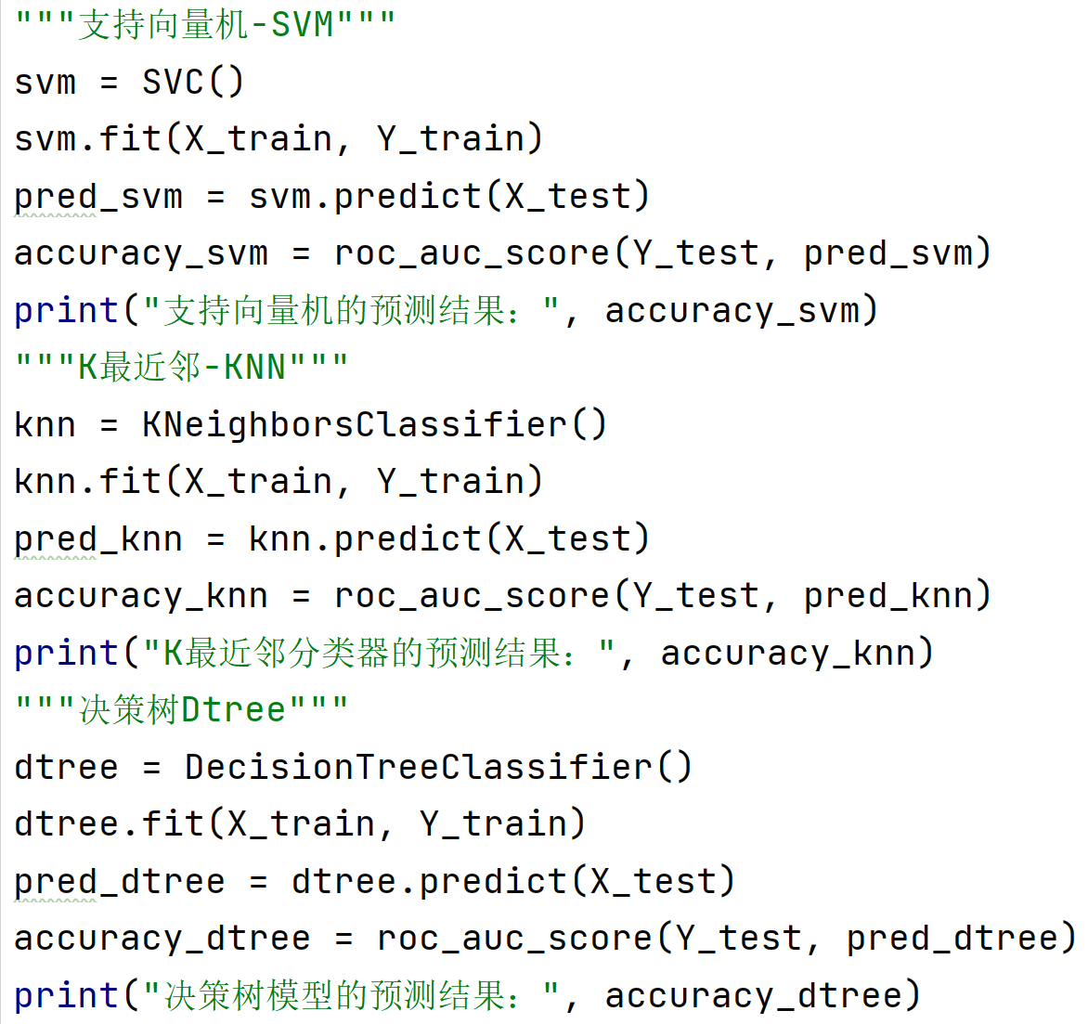
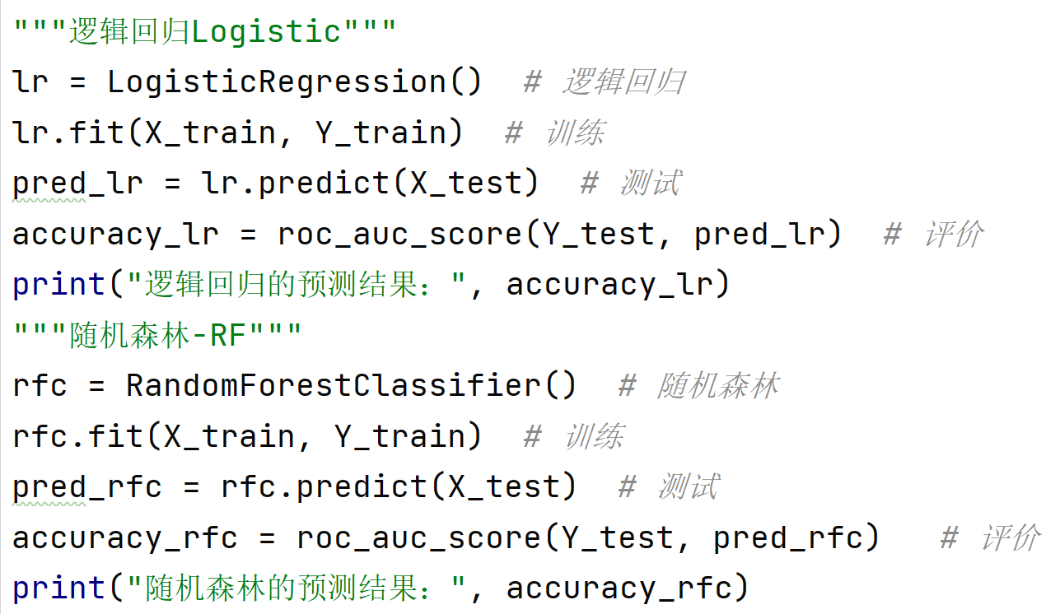
建模及模型评价

Slide 24
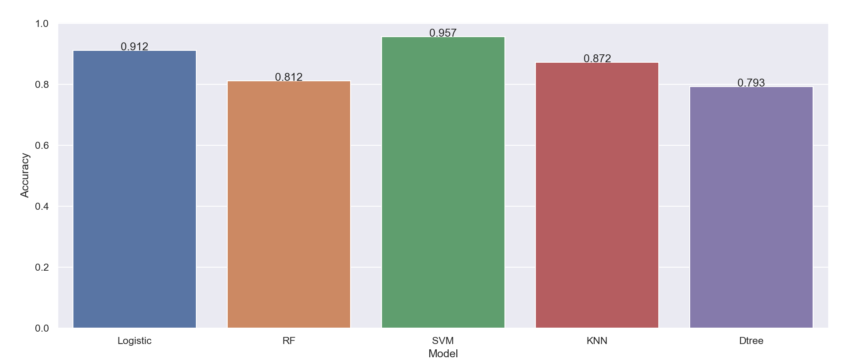
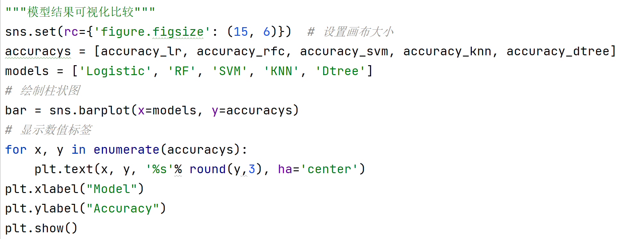
结果可视化比较
Notes:
模型均没有进行算法优化，所以只能简单看下在默认参数情况下模型之间预测准确率的比较，但上述结果并不能代表每个模型预测准确率的上限，比如有的模型在默认参数时准确率很低，但通过调参、算法优化可能就会变得很高。还有一些分类模型：如梯度提升树GBDT，极端随机树，AdaBoost
，基于Bagging的K最近邻，基于Bagging的决策树

Slide 25
垃圾短息分类
见例子源码

Slide 26
回归（Regression）
指预测与给定对象相关联的连续属性。常见应用场景预测药物反应、预测股票价格趋势等。
分类和回归的区别在于输出变量的类型。定量输出称为回归，或者说是连续变量预测；定性输出称为分类，或者说是离散变量预测。
举个例子：预测明天的气温是多少度，这是一个回归任务；预测明天是阴、晴还是雨，就是一个分类任务。

Slide 27
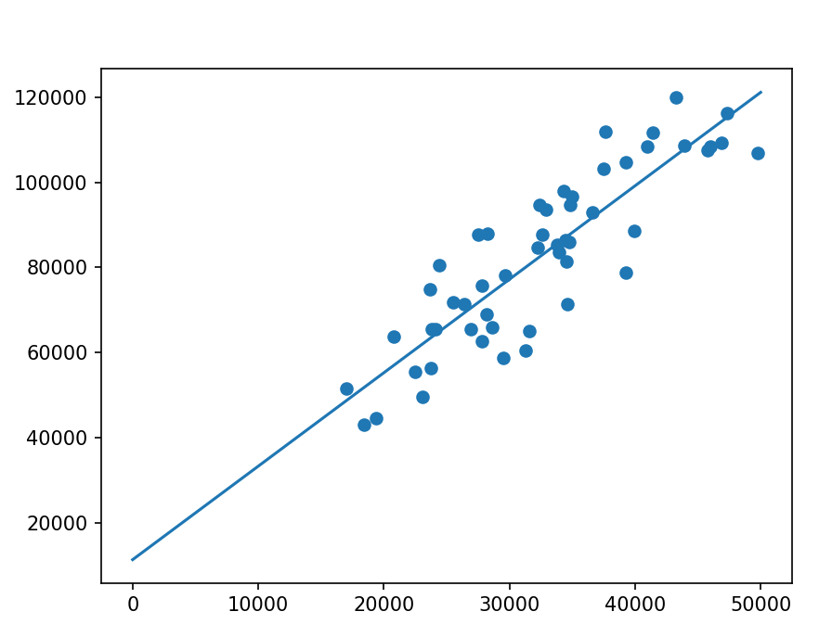
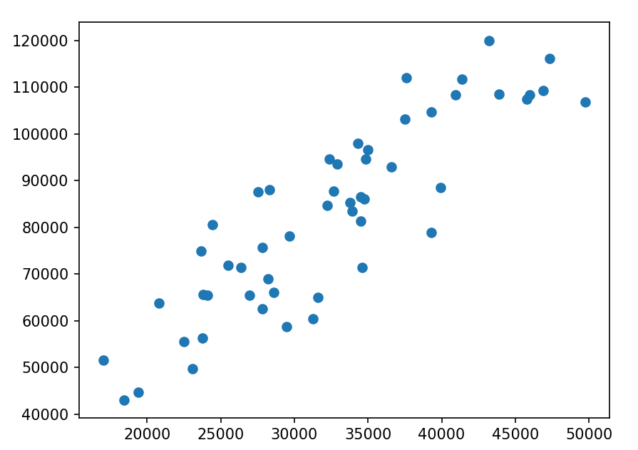
回归例子-基于线性回归销售预测
每个销售型公司都有一定的促销费用，促销费用可以带来销售量的显著提升。当给出一定的促销费用时，预计会带来多大的商品销售量？

Slide 28
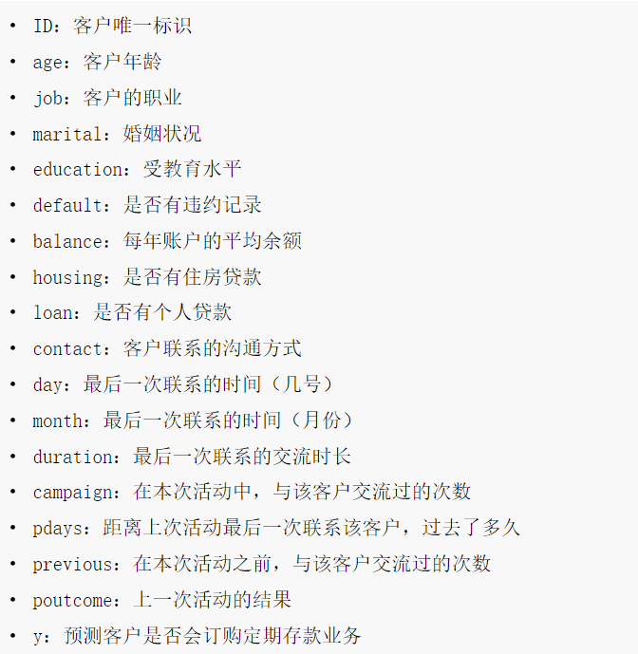
回归例子-预测客户购买意愿
· 数据集共有25317行&18列，特征变量中无缺失值
· 除ID外，根据特征含义，有9个分类变量和7个数值（连续）变量
Notes:
简单对分类变量进行编码 使其数值化并能够顺利拟合到模型中即可~
· LabelEncode编码方式 能够自动将特征中不同的值对应为不同的数字 优点是简单直接 缺点是不一定有符合实际的数值含义
· 其他的编码方式还有One—Hot、get_dummy或map自定义方式 可按需使用~

